Slide 1
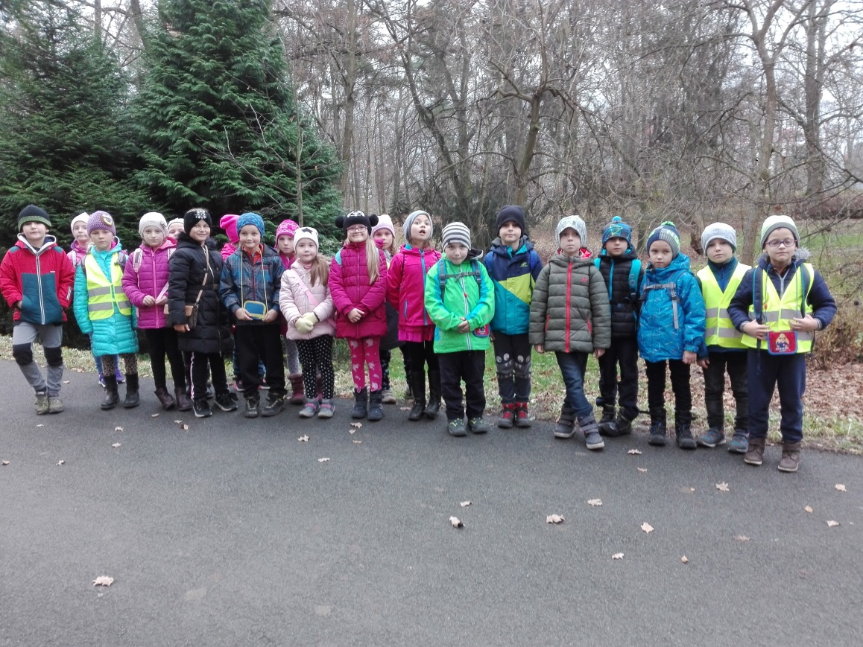
FESTIVAL HER A HRAČEK
PRO MALÉ I VELKÉ
2019
V listopadu 2019 děti z první třídy navštívily v Klubu ABC Festival her a hraček. Vyzkoušely si nové, zajímavé hračky, společenské hry, hlavolamy nebo si vytvořily vánoční přáníčka.

Slide 2
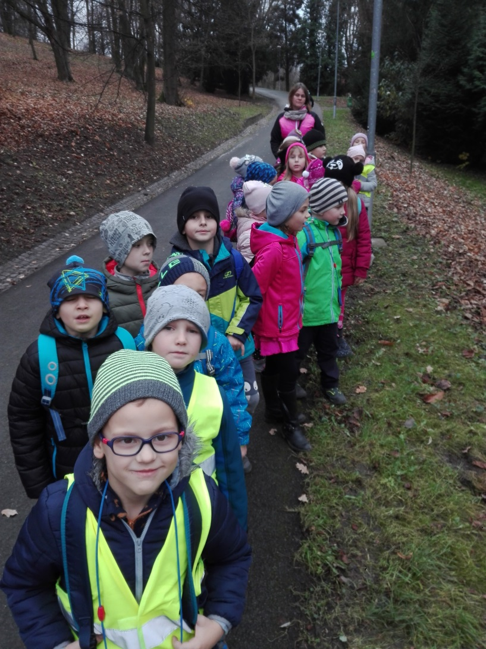
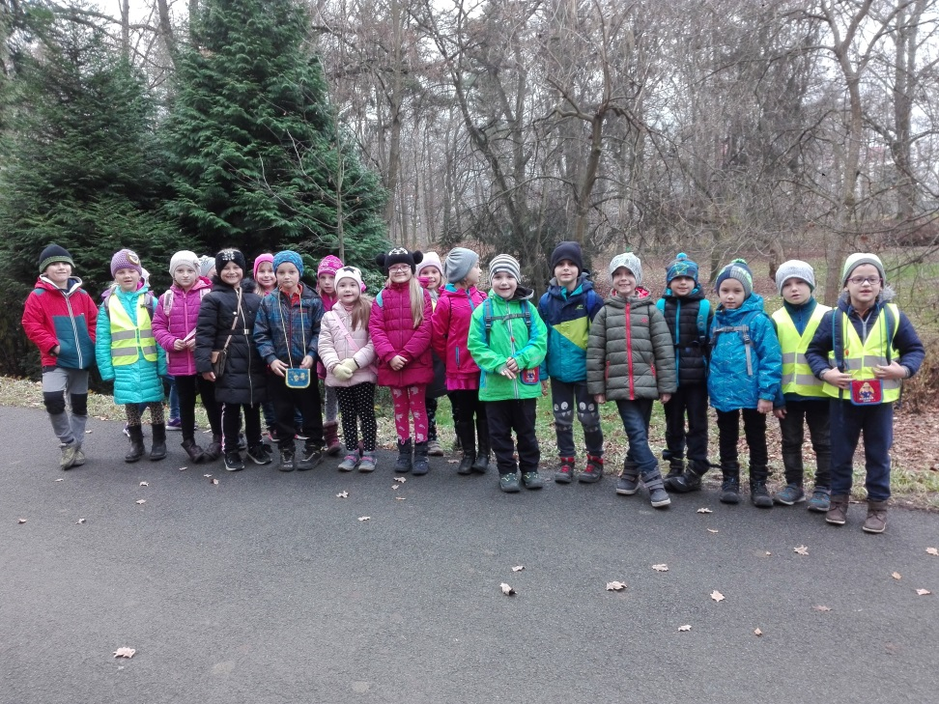
Na Festival jsme šli pěšky přes park Vinice.

Slide 3
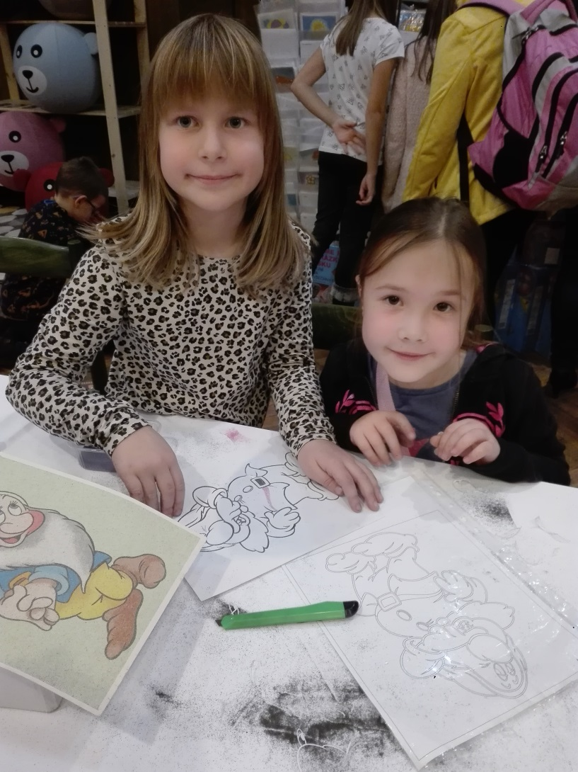
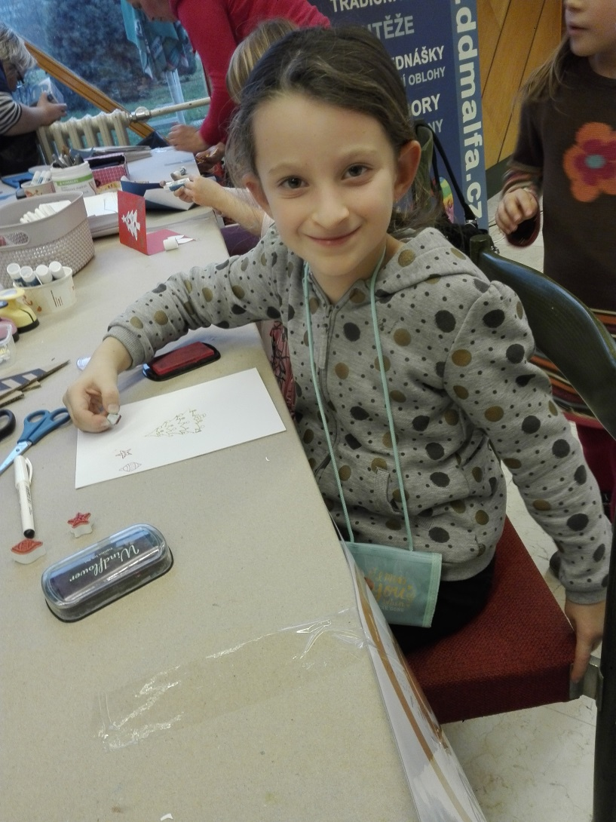
Děvčata vyráběla přáníčka.

Slide 4
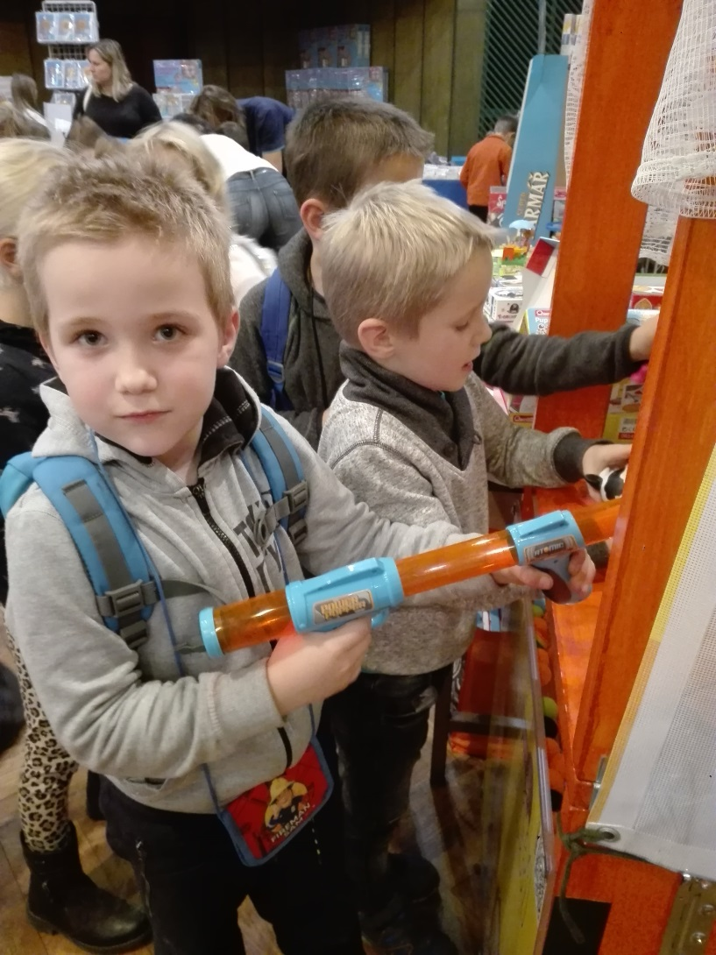
Chlapcům se líbila střelba na cíl.

Slide 5
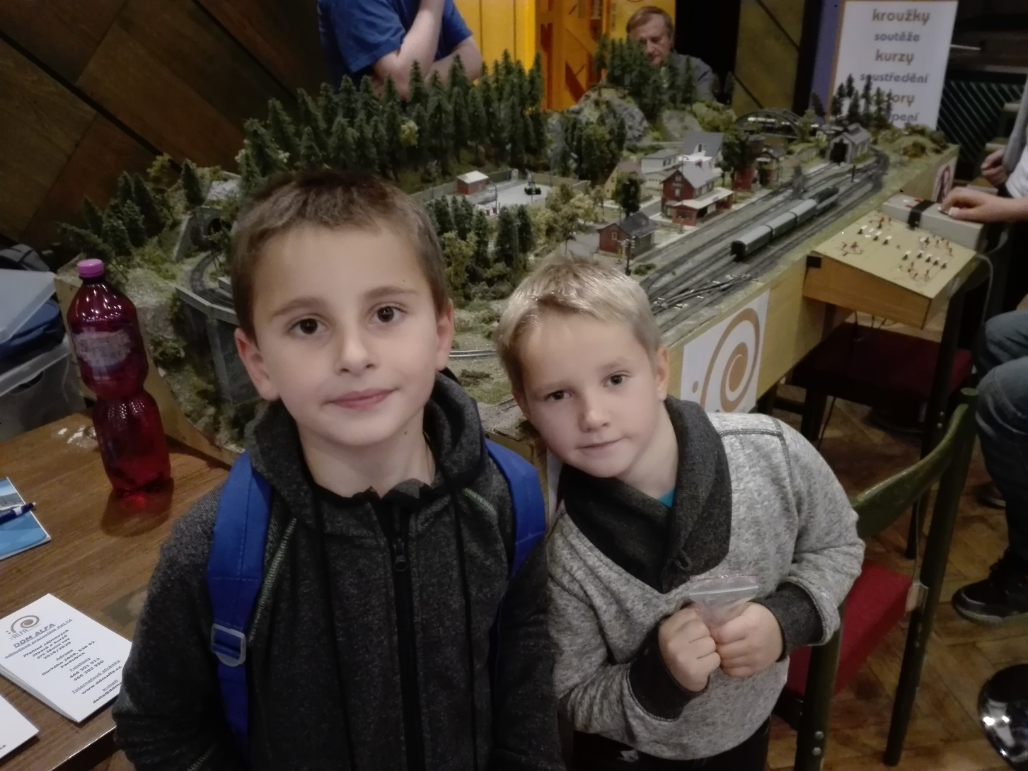
A také model železnice.

Slide 6
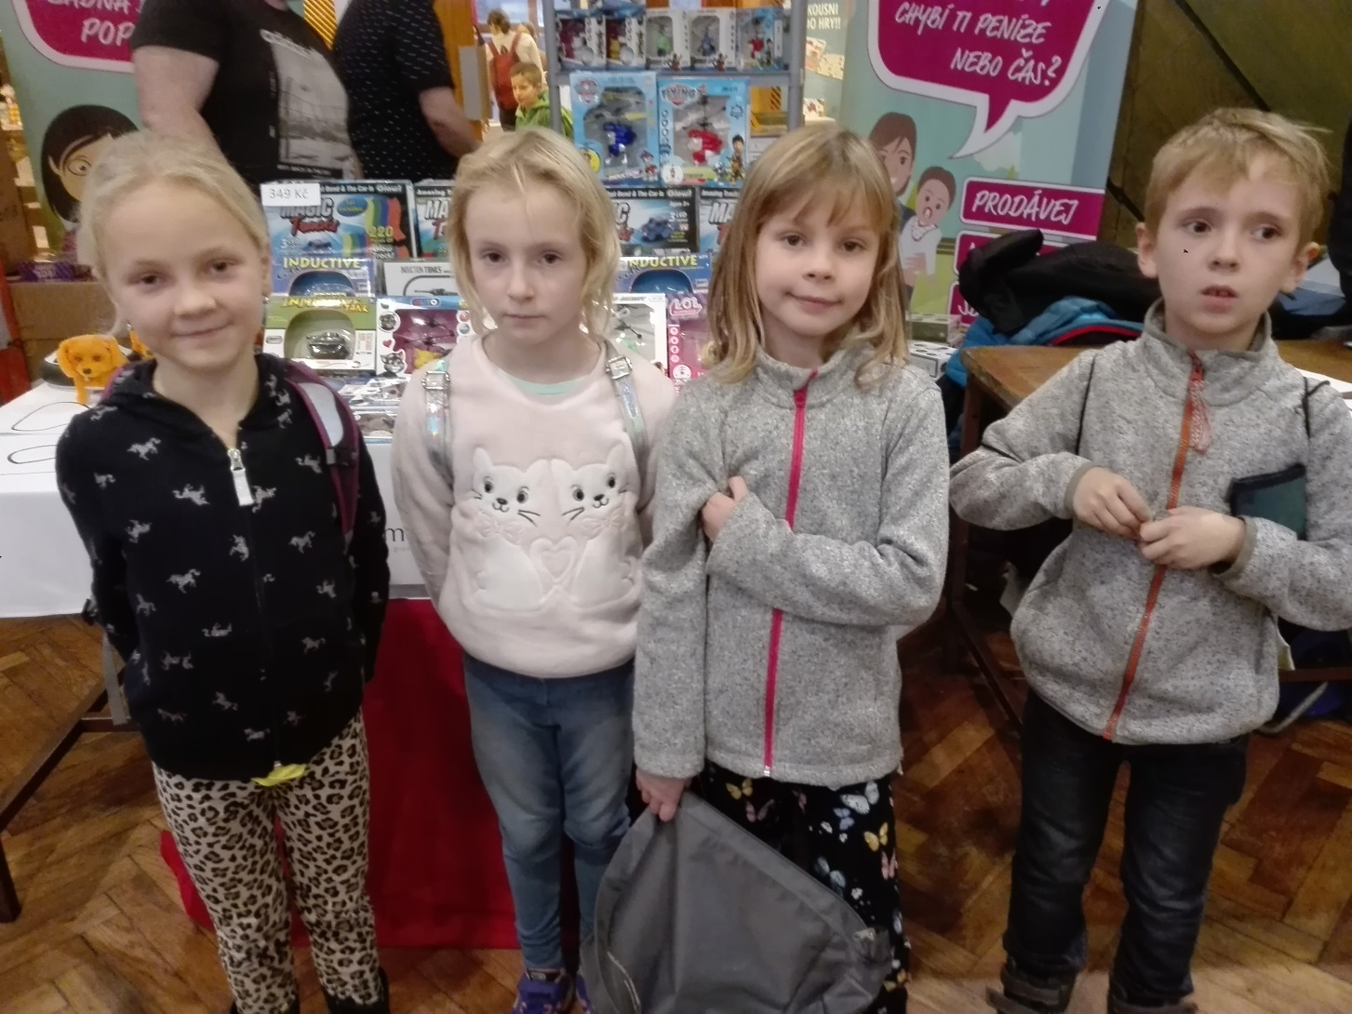
Vystavené hračky se líbily.

Slide 7
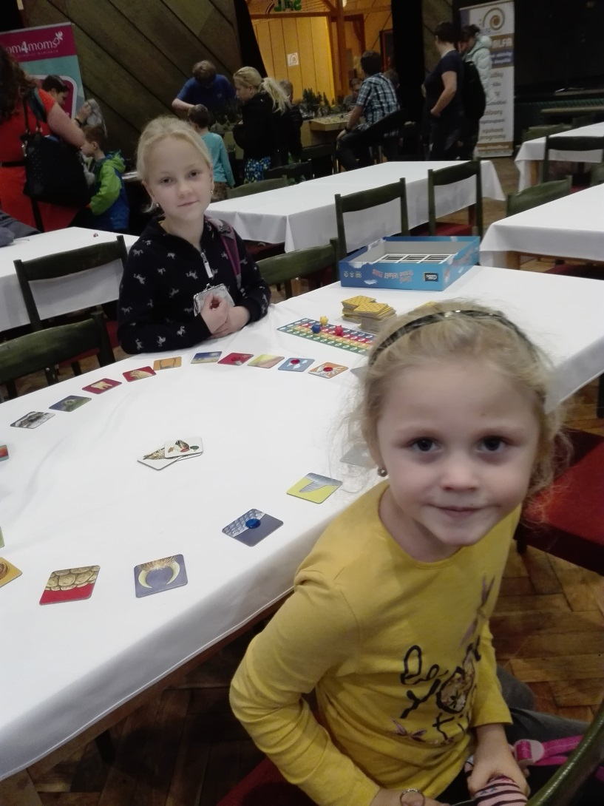
Karetní hry.

Slide 8
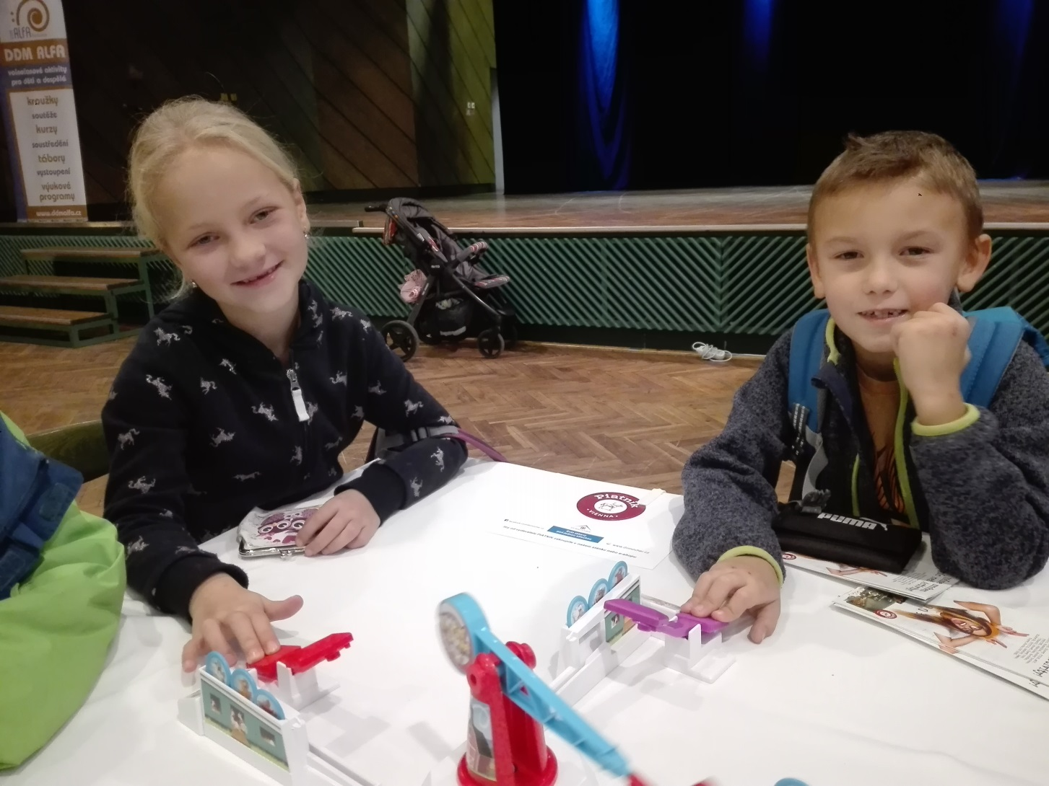
Nejvíce nás bavila hra „Loopin Louie“, kterou paní vychovatelka dětem pořídila do školní družiny.

Slide 9
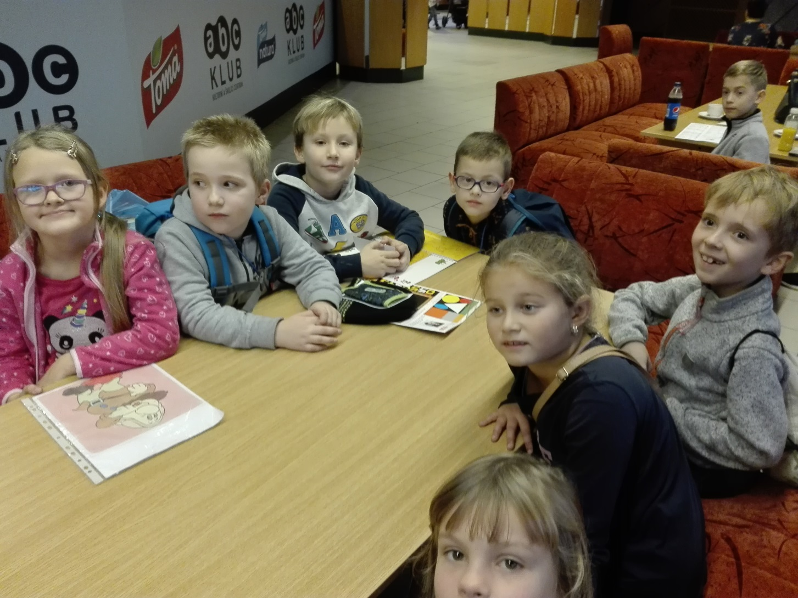
Chvilka odpočinku.

Slide 10
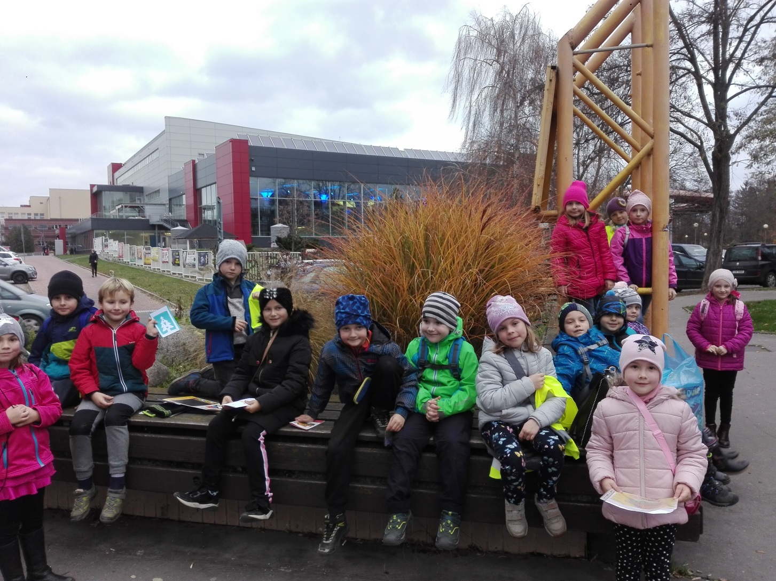
Před Klubem ABC.

